Slide 1


Slide 2

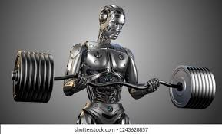
OBJETIVOS
Gestionar el inventario del gimnasio.
Facilitar la consulta del inventario.
Agregar nuevos productos.
Modificar o actualizar productos.
Eliminar productos de inventarios.

Slide 3
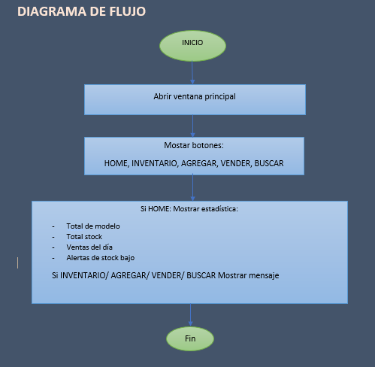
MOSTRAMOS EL DIAGRAMA DE FLUJO

Slide 4
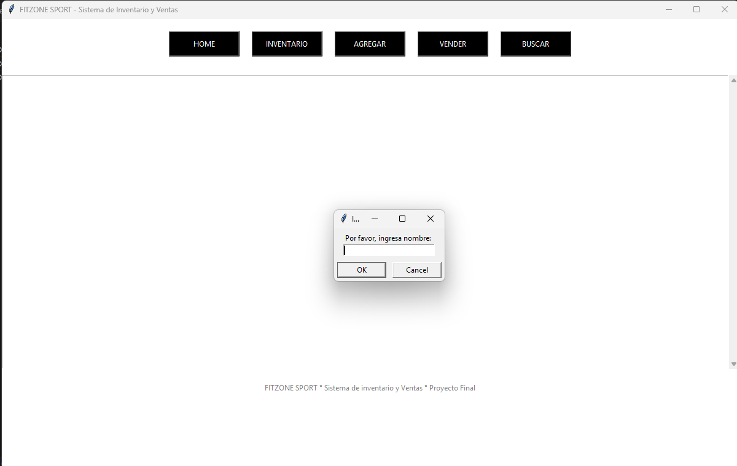
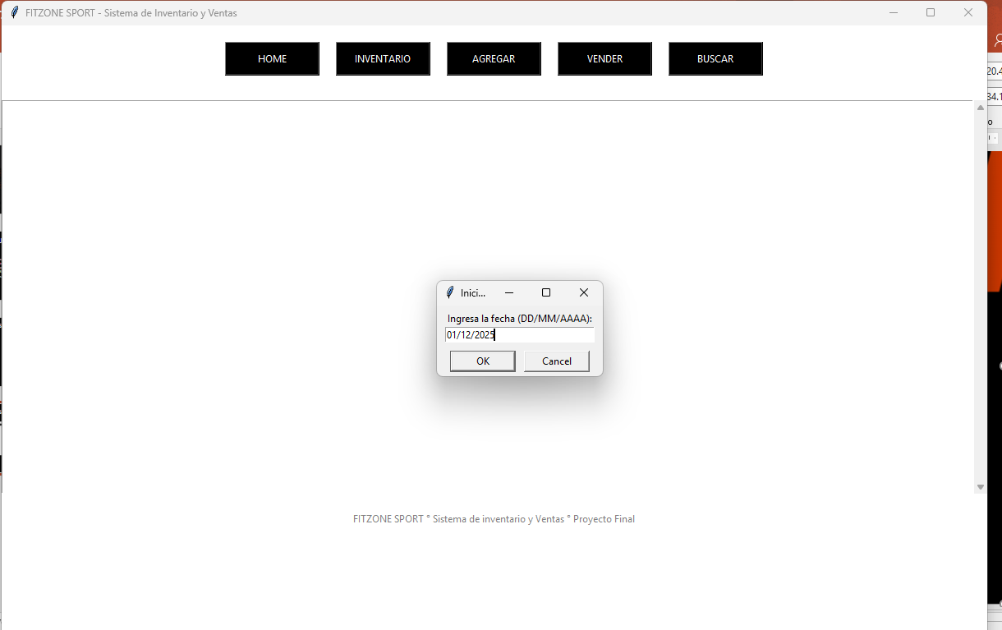
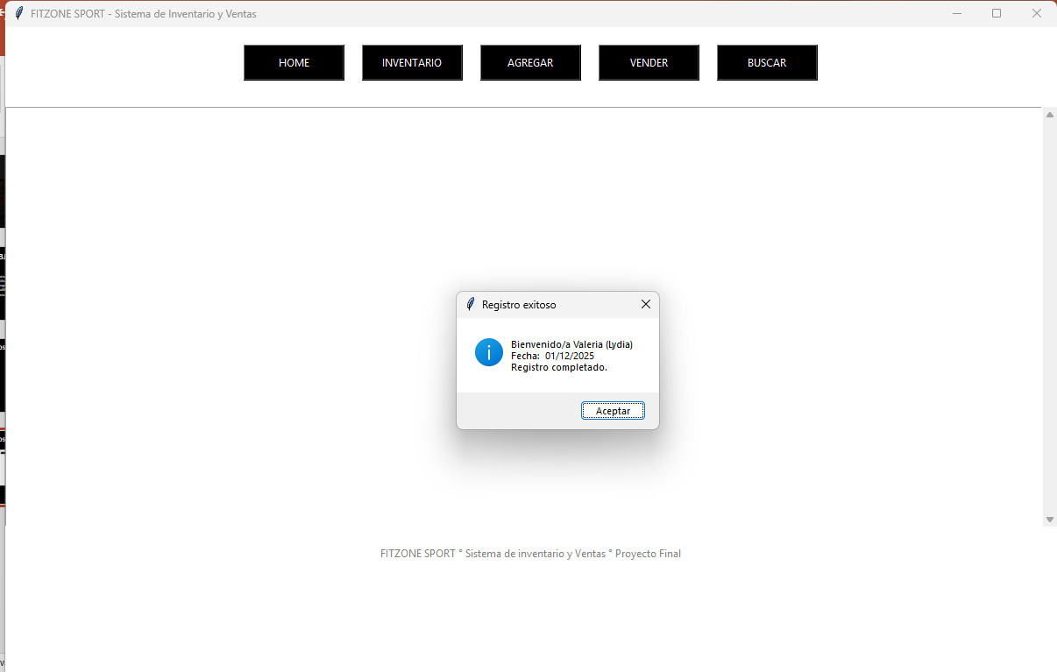
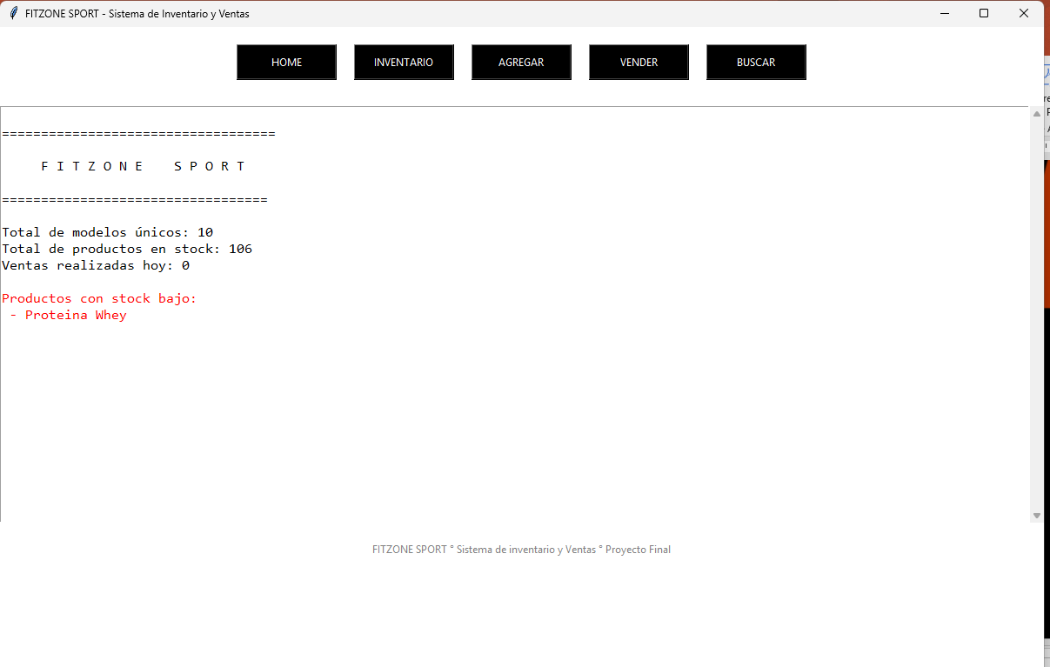
CAPTURAS DEL CODIGO EJECUTADO

Slide 5
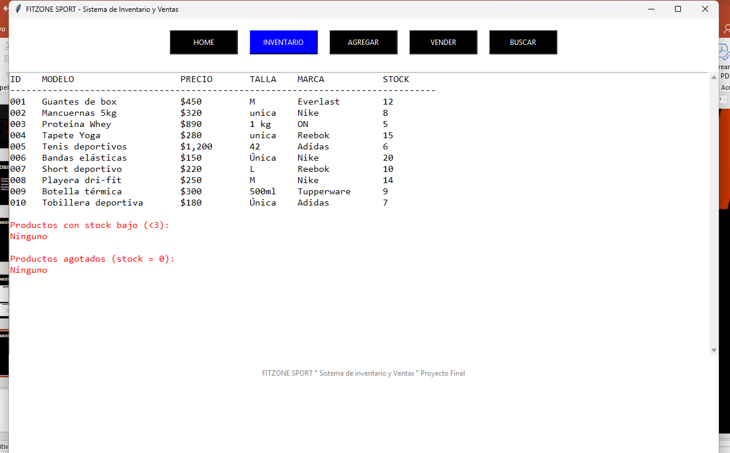
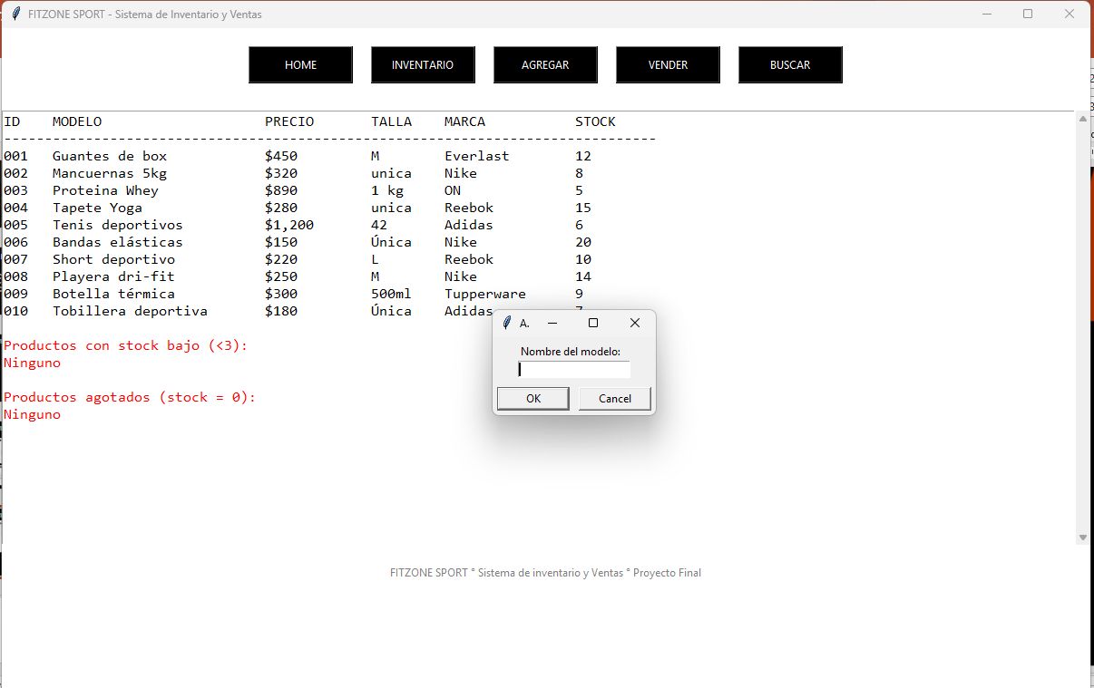
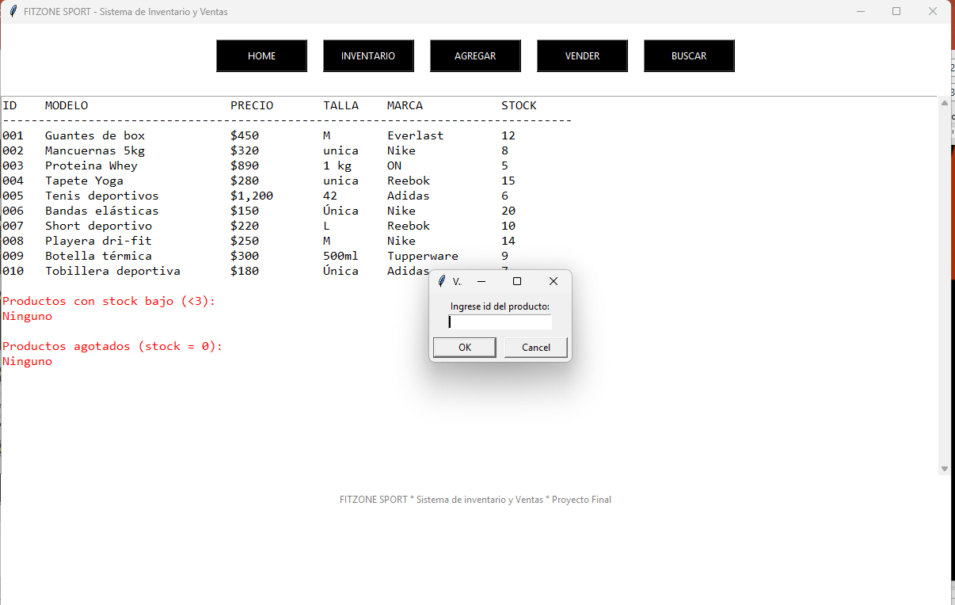
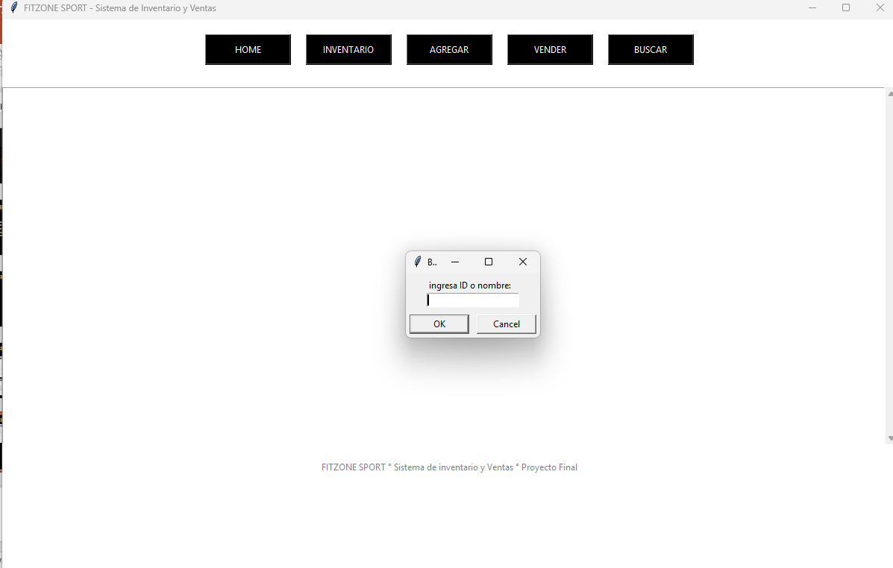
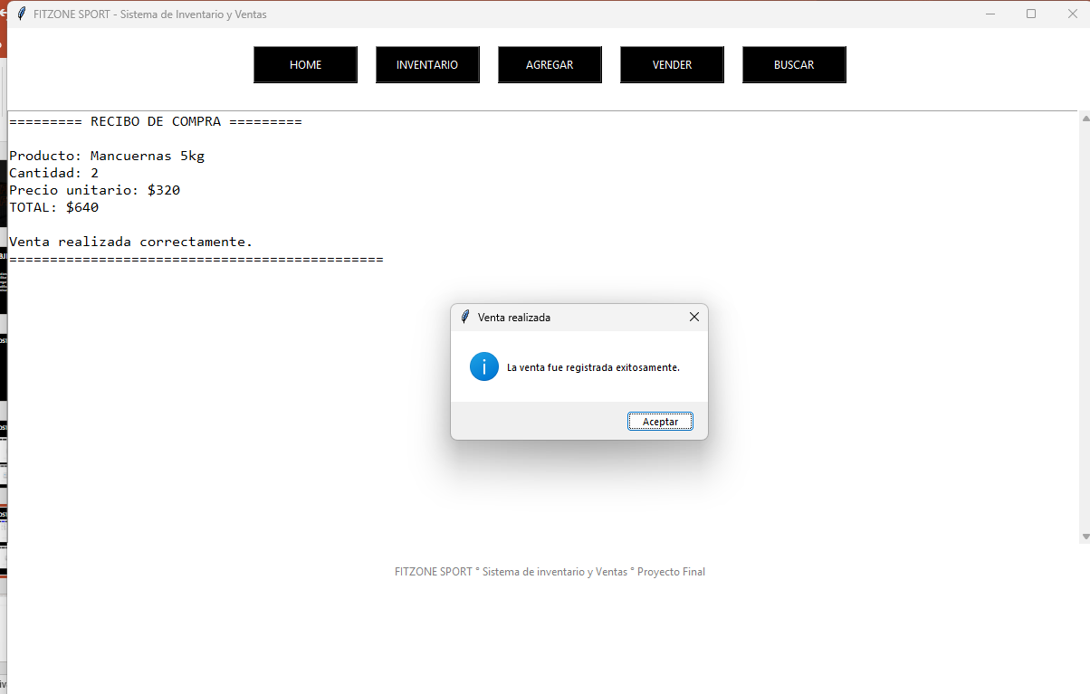
CAPTURAS DEL CODIGO EJECUTADO

Slide 6
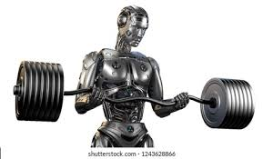
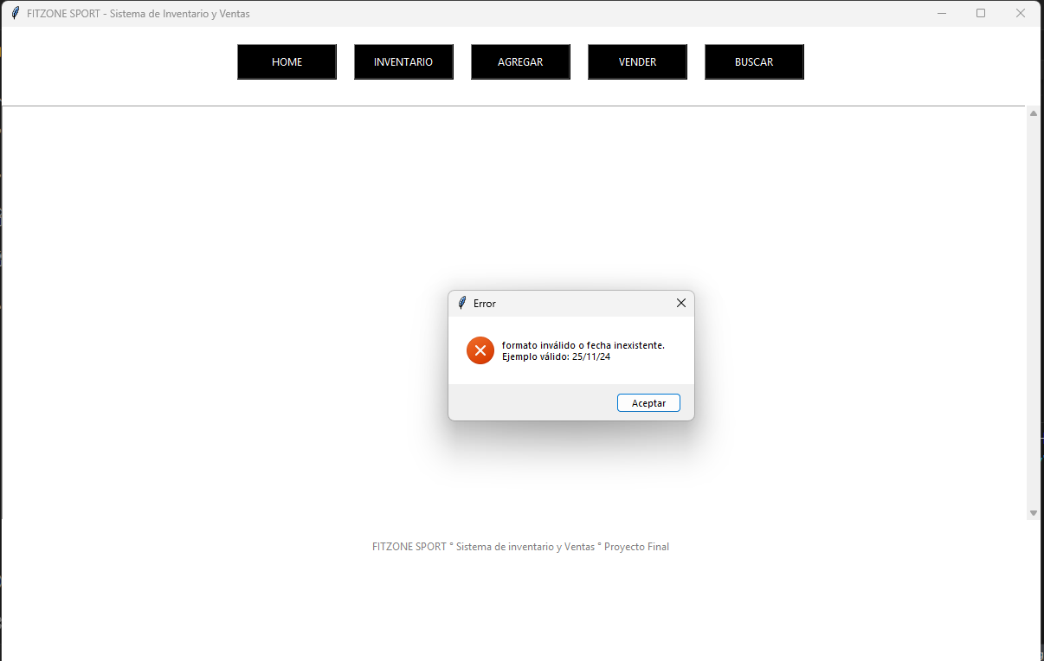
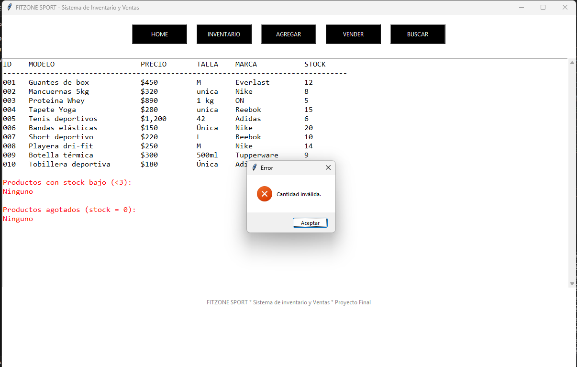
MANEJO DE EXCEPCIONES
Marcará cantidad inválida cuando esté fuera de los rangos de inventario.
Marcará formato inválido o fecha inexistente.

Slide 7
CÓDIGO
import time
import tkinter as tk
from tkinter import scrolledtext
from tkinter import simpledialog, messagebox
from datetime import datetime
# ===================================================
# INICIO DE SESIÓN DEL USUARIO CON TKINTER
# ===================================================
def solicitar_usuario_tk():
"""Abre cuadros de dialogo para pedir nombre, nickname y fecha antes de mostrar el menú."""
nombre = simpledialog.askstring("Inicio de sesión", "Por favor, ingresa nombre: ")
if not nombre:
messagebox.showerror("Error", "Debes ingresar un nombre.")
return solicitar_usuario_tk()
nickname = simpledialog.askstring("Inicio de sesion", "Ingresa tu nickname:")
if not nickname:
messagebox.showerror("Error", "Debes ingresar un nickname.")
return solicitar_usuario_tk()
while True:
fecha = simpledialog.askstring("Inicio de sesión", "Ingresa la fecha (DD/MM/AAAA):")
if not fecha:
messagebox.showerror("Error", "Debes ingresar la fecha.")
continue
try:
# Intentar convertir la fecha
dia, mes, anio = map(int, fecha.split("/"))
fecha_tupla = (dia, mes, anio)
# validar que sea una fecha REAL
datetime(anio, mes, dia)
break
except:
messagebox.showerror("Error", "formato inválido o fecha inexistente. \nEjemplo válido: 25/11/24")
# --- MENSAJE DE ÉXITO ---
messagebox.showinfo(
"Registro exitoso",
f"Bienvenido/a {nombre} ({nickname})\nFecha: {dia}/{mes}/{anio}\nRegistro completado."
)
return nombre, nickname, fecha_tupla
# =====================================
# INVENTARIO INICIAL DEL FITZONE SPORT
# =====================================
inventario = [
{"id": "001", "nombre": "Guantes de box", "marca": "Everlast", "talla": "M", "precio": 450, "stock": 12, "descripcion": "Guantes de entrenamiento"},
{"id": "002", "nombre": "Mancuernas 5kg", "marca": "Nike", "talla": "unica", "precio": 320, "stock": 8, "descripcion": "Mancuernas de 5kg"},
{"id": "003", "nombre": "Proteina Whey", "marca": "ON", "talla": "1 kg", "precio": 890, "stock": 5, "descripcion": "suplemento proteina"},
{"id": "004", "nombre": "Tapete Yoga", "marca": "Reebok", "talla": "unica", "precio": 280, "stock": 15, "descripcion": "Tapete antideslizante"},
{"id": "005", "nombre": "Tenis deportivos", "marca": "Adidas","talla": "42", "precio": 1200, "stock": 6, "descripcion": "Tenis para correr"},
{"id": "006", "nombre": "Bandas elásticas", "marca": "Nike", "talla": "Única", "precio": 150, "stock": 20, "descripcion": "Banda para resistencia"},
{"id": "007", "nombre": "Short deportivo", "marca": "Reebok", "talla": "L", "precio": 220, "stock": 10, "descripcion": "Short ligero para deporte"},
{"id": "008", "nombre": "Playera dri-fit", "marca": "Nike", "talla": "M", "precio": 250, "stock": 14, "descripcion": "Playera deportiva"},
{"id": "009", "nombre": "Botella térmica", "marca": "Tupperware", "talla": "500ml", "precio": 300, "stock": 9, "descripcion": "Botella para líquidos"},
{"id": "010", "nombre": "Tobillera deportiva", "marca": "Adidas", "talla": "Única", "precio": 180, "stock": 7, "descripcion": "Tobillera elástica"}
]
# ==================================
# VARIABLES DEL DIA 3
# ==================================
ventas_del_dia = 0
historial_ventas = []
# ===================================
# FUNCIONES DEL MENU
# ===================================
def mostrar_home():
texto.delete(1.0, tk.END)
total_modelos = len(inventario)
total_stock = sum(item["stock"] for item in inventario)
alertas = [item["nombre"] for item in inventario if item["stock"] <= 5]
ascii_art = """
===================================
F I T Z O N E S P O R T
==================================
"""
texto.insert(tk.END, ascii_art + "\n")
texto.insert(tk.END, f"Total de modelos únicos: {total_modelos}\n")
texto.insert(tk.END, f"Total de productos en stock: {total_stock}\n")
texto.insert(tk.END, f"Ventas realizadas hoy: {ventas_del_dia}\n\n")
if alertas:
texto.insert(tk.END, "Productos con stock bajo:\n", "alerta")
for item in alertas:
texto.insert(tk.END, f" - {item}\n", "alerta")
else:
texto.insert(tk.END, "No hay alertas de stock bajo.\n")
# ------------------------------
# FUNCION DE INVENTARIO
# -----------------------------
def mostrar_inventario():
texto.delete(1.0, tk.END)
texto.insert(tk.END, f"{'ID':5} {'MODELO':<25} {'PRECIO':<12} {'TALLA':<8} {'MARCA':<15} {'STOCK':<6}\n")
texto.insert(tk.END, "-"*80 + "\n")
for item in inventario:
precio_formateado = "${:,.0f}".format(item["precio"])
# Si el producto está sin stock, lo mostramos en rojo con etiqueta
if item["stock"] == 0:
texto.insert(
tk.END,
f"{item['id']:<5} {item['nombre']:<25} {precio_formateado:<12} {item['talla']:<8} {item['marca']:<15} {item['stock']:<6} <-- AGOTADO\n",
"alerta"
)
else:
texto.insert(
tk.END,
f"{item['id']:<5} {item['nombre']:<25} {precio_formateado:<12} {item['talla']:<8} {item['marca']:<15} {item['stock']:<6}\n"
)
texto.insert(tk.END, "\nProductos con stock bajo (<3):\n", "alerta")
bajos = [item for item in inventario if item["stock"] <= 3 and item["stock"] > 0]
if bajos:
for item in bajos:
texto.insert(tk.END, f" - {item['nombre']} (stock: {item['stock']})\n", "alerta")
else:
texto.insert(tk.END, "Ninguno\n", "alerta")
texto.insert(tk.END, "\nProductos agotados (stock = 0):\n", "alerta")
agotados = [item for item in inventario if item["stock"] == 0]
if agotados:
for item in agotados:
texto.insert(tk.END, f" - {iten['nombre']}\n", "alerta")
else:
texto.insert(tk.END, "Ninguno\n", "alerta")
# -----------------------------------------
# FUNCION GENERAR UN NUEVO ID
# -----------------------------------------
def generar_nuevo_id():
if inventario:
max_id = max(int(item["id"]) for item in inventario)
nuevo_id = "{:03d}".format(max_id +1)
else:
nuevo_id = "001"
return nuevo_id
# ----------------------------------------
# FUNCION AGREGAR PRODUCTO
# ----------------------------------------
def agregar_producto():
nombre = simpledialog.askstring("Agregar Producto", "Nombre del modelo:")
if not nombre:
return
marca = simpledialog.askstring("Agregar Producto", "Marca:")
if not marca:
return
while True:
try:
precio = float(simpledialog.askstring("Agregar Producto", "Precio:"))
if precio <= 0:
raise ValueError
break
except:
messagebox.showerror("Error", "Precio inválido. Debe ser un numero mayor a 0.")
talla = simpledialog.askstring("Agregar producto", "Talla:")
if not talla:
return
while True:
try:
cantidad = int(simpledialog.askstring("Agregar Producto", "Cantidad inicial: "))
if cantidad <= 0:
raise ValueError
break
except:
messagebox.showerror("Error", "Cantidad inválida. Debe ser un numero mayor a 0.")
descripcion = simpledialog.askstring("Agregar producto", "Descripción: ")
nuevo_producto = {
"id": generar_nuevo_id(),
"nombre": nombre,
"marca": marca,
"precio": precio,
"talla": talla,
"stock": cantidad,
"descripcion": descripcion
}
inventario.append(nuevo_producto)
messagebox.showinfo("Éxito", f"Productos '{nombre}' agregado correctamente. ")
mostrar_inventario()
# =================================
# DIA 3 - FUNCION DE VENTAS
# =================================
def vender_producto():
global ventas_del_dia
id_buscar= simpledialog.askstring("Vender producto", "Ingrese id del producto:")
if not id_buscar:
return
productos = next((p for p in inventario if p["id"] == id_buscar), None)
if not productos:
messagebox.showerror("Error", "No existe un producto con este ID.")
return
if productos["stock"] == 0:
messagebox.showerror("SIN STOCK", "Este producto está agotado")
return
while True:
try:
cantidad = int(simpledialog.askstring("Venta", "Cantidad a vender:"))
if cantidad <= 0 or cantidad > productos["stock"]:
raise ValueError
break
except:
messagebox.showerror("Error", "Cantidad inválida.")
# Actualizar stock
productos["stock"] -= cantidad
# Total de venta
total = productos["precio"] * cantidad
ventas_del_dia += total
# Guardar en historial
historial_ventas.append({
"fecha": datetime.now().strftime("%d/%m/%Y %H:%M"),
"producto": productos["nombre"],
"cantidad": cantidad,
"total": total
})
# Mostrar recibo en el área del texto
texto.delete(1.0, tk.END)
texto.insert(tk.END, "========= RECIBO DE COMPRA =========\n\n")
texto.insert(tk.END, f"Producto: {productos['nombre']}\n")
texto.insert(tk.END, f"Cantidad: {cantidad}\n")
texto.insert(tk.END, f"Precio unitario: ${productos['precio']}\n")
texto.insert(tk.END, f"TOTAL: ${total}\n\n")
texto.insert(tk.END, f"Venta realizada correctamente.\n")
texto.insert(tk.END, "==============================================\n")
messagebox.showinfo("Venta realizada", "La venta fue registrada exitosamente.")
# ===========================================
# INTERFAZ PRINCIPAL
# ===========================================
ventana = tk.Tk()
ventana.title("FITZONE SPORT - Sistema de Inventario y Ventas")
ventana.geometry("1200x800")
ventana.configure(bg="white")
def buscar_producto():
texto.delete(1.0, tk.END)
criterio = simpledialog.askstring("Buscar productos", "ingresa ID o nombre:")
if not criterio:
return
criterio = criterio.lower()
resultados = [
p for p in inventario
if criterio in p["id"].lower() or criterio in p["nombre"].lower()
]
if not resultados:
messagebox.showinfo("Buscar", "No se encontró ningun producto.")
return
texto.insert(tk.END, "Resultados de búsqueda:\n")
texto.insert(tk.END, "-"* 60 + "\n")
for p in resultados:
texto.insert(tk.END,
f"ID:{p['id']}\n"
f"Nombre: {p['nombre']}\n"
f"Marca: {p['marca']}\n"
f"Talla: {p['talla']}\n"
f"Precio: {p['precio']}\n"
f"Stock: {p['stock']}\n"
f"Descripción: {p['descripcion']}\n"
)
# ===========================================
# BOTONES DEL MENU
# ===========================================
frame_botones = tk.Frame(ventana, bg="white")
frame_botones.pack(pady=20)
def hover(event):
event.widget.config(bg="blue")
def leave(event):
event.widget.config(bg="black")
botones_info = [
("HOME", mostrar_home),
("INVENTARIO", mostrar_inventario),
("AGREGAR", agregar_producto),
("VENDER", vender_producto),
("BUSCAR", buscar_producto)
]
for texto_boton, comando in botones_info:
boton = tk.Button(
frame_botones,
text=texto_boton,
width=15,
height=2,
bg="black",
fg="white",
command=comando
)
boton.pack(side=tk.LEFT, padx=10)
boton.bind("<Enter>", hover)
boton.bind("<Leave>", leave)
# --------------------------------------
# AREA DEL TEXTO CON SCROLL
# --------------------------------------
texto = scrolledtext.ScrolledText(ventana, width=140, height=25, font=("Consolas", 12))
texto.pack(pady=10)
texto.tag_config("alerta", foreground="red")
# --------------------------------------
# FOOTER
# --------------------------------------
footer = tk.Label(
ventana,
text="FITZONE SPORT ° Sistema de inventario y Ventas ° Proyecto Final",
bg="white",
fg="gray"
)
footer.pack(pady=10)
# =====================================
# MOSTRAR LOGIN Y LUEGO EL HOME
# =====================================
def iniciar_programa():
solicitar_usuario_tk()
mostrar_home()
ventana.after(100, iniciar_programa)
# ====================================
# INICIAR INTERFAZ
# ====================================
ventana.mainloop()

Slide 8
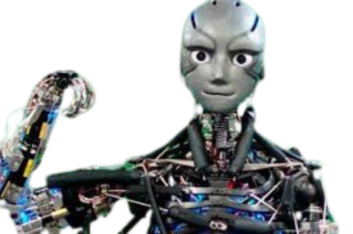
CONCLUSIÓN
Aprendimos a trabajar con archivos de Python y Tkinter.
Reforzamos el uso de los ciclos.
Comprendimos la importancia de los códigos.

Slide 9
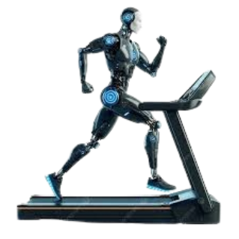
GRACIAS

